Slide 1
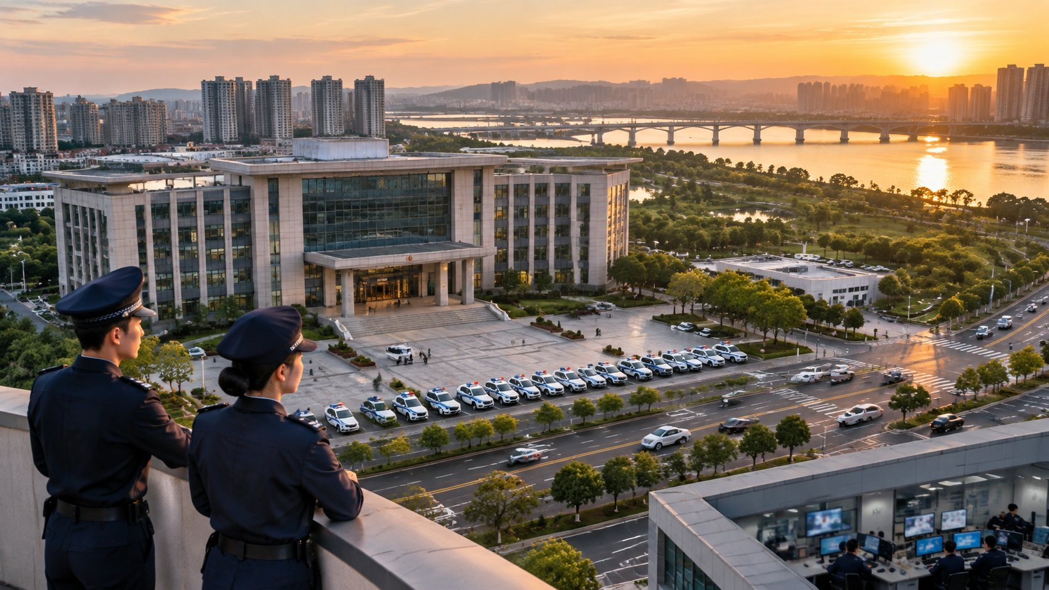
AI × 公安工作 · 应用场景
人工智能与大模型
在公安工作中的应用场景【2026方案】
以 AI 能力为纲 · 25 个落到各警种各部门的场景 · 效能测算与实施路径

Slide 2
AI 正在改变公安工作：五种能力，看得见的效率差距
从“能聊天”到“能干活”—— 视觉盯城市、模型排警力、大模型写笔录接警情，这是本方案 25 个场景的能力基础
01
视觉感知与多模态识别 让城市多一双不打瞌睡的眼睛
治安 / 派出所 · 刑侦 · 交警 · 监管 · 出入境 / 户政
效果对比 传统方式 → AI 方式（行业参考区间）
110 警情录入
5~8 分钟 / 起
1~2 分钟
02
逻辑推理与问题解决 让警力跑在警情前面
情指中心 · 反诈中心 · 经侦 · 特巡警 / 治安 · 禁毒 / 治安
视频找人找车
人工回看数天
分钟级
询问笔录制作
1~2 小时 / 份
30~40 分钟
03
代码与软件工程 让机器帮科信接系统、治数据、写工具
科信 · 大数据实战中心 · 各警种 / 派出所 · 网安 / 科信
电诈预警
事后接警
事前精准预警
交通事故发现
接到报警后
秒级发现
04
自然语言理解与知识管理 让笔录写得快、案卷审得准、群众问得清
派出所 / 刑侦 · 法制 · 情指 · 政治部 / 各警种 · 户政 / 出入境 / 12389
案卷法制审核
半天 / 卷
20 分钟
警力部署
按经验平均摆
按热点预测
05
数据建模与预测预警 让风险在成案之前被看见
情指 / 治安 · 反诈中心 · 社区警务 / 治安 · 交警 · 网安 / 情指
跨系统接口
1~3 个月
1~2 周
政策牵引：国务院《关于深入实施“人工智能+”行动的意见》（2025 年 8 月，“人工智能+治理能力”）、国务院《关于加强数字政府建设的指导意见》（2022 年 6 月）与公安部公安大数据智能化建设部署；数据使用遵循《数据安全法》《个人信息保护法》与《公安机关互联网安全监督检查规定》，可对接公安大数据智能化、数字政府与反诈治理专项。
人工智能与大模型在公安工作中的应用场景
2

Slide 3
国内外应用场景与案例：先行公安机关已经把 AI 用在反诈、交管与办案上
以下均为公开报道数据，说明的是方向与量级；本方案的场景与路径与这些标杆一致
公安部 · 打击治理电信网络诈骗
全国
杭州 · 城市大脑交通治理
浙江杭州
公安部交管局 · 12123 与视频快处
全国
“预警—劝阻—止付”闭环成为标配，从事后接警到事前拦截
2022 年破获电诈案件 46.4 万起，2023 年破获 43.7 万起
国家反诈中心累计见面劝阻 1,389 万人次，拦截诈骗电话 21 亿次、短信 24.2 亿条
“预警—劝阻—止付”闭环成为各地反诈中心标配，预警线索推送属地民警见面劝阻
来源：公安部新闻发布会（2023—2024 年）
信号灯由 AI 按实时车流配时，救护车“一路护航”
试点区域道路通行时间缩短约 15%
120 救护车“一路护航”到达现场时间缩短约 50%
信号灯由 AI 按实时车流自动配时，覆盖上千个路口
来源：杭州市政府、阿里云公开报道（2018—2020 年）
5 亿用户线上办事，轻微事故远程视频定责
交管 12123 APP 注册用户超 5 亿；2023 年底全国机动车 4.35 亿辆、驾驶人 5.23 亿人
2023 年起全国推广轻微事故视频快处，民警远程视频定责
多地平均 10 余分钟处理完毕，从“等民警到场”变为“线上定责、现场快撤”
来源：公安部交通管理局（2023—2024 年）
上海 · 智慧公安与智能安防社区
上海
浙江 / 江苏等地 · 警务大模型与智能笔录
多地
伦敦警察厅 · 新加坡警察部队
英国 / 新加坡
上万个小区智能安防改造，入室盗窃大幅下降
2019—2021 年全市推进智能安防社区建设，上万个小区基本完成智能安防改造
已建成小区入室盗窃类案件大幅下降，多数实现“零发案”
公安视频与感知数据接入“一网统管”，报警类警情连续多年下降
来源：上海市公安局、上海市政府公开报道（2019—2022 年）
公安网内私有化部署，笔录时间缩短约一半
2024—2025 年多地在公安网内私有化部署警务大模型
询问笔录语音实时转写 + 要素结构化，笔录制作时间缩短约一半
法律文书初稿分钟级生成、民警复核签发；警情要素自动提取与分类研判
来源：各地公安机关公开报道（2024—2025 年）
依法授权、公开部署、人工复核后行动的视频警务
伦敦警察厅 2024 年通过实时人脸识别（LFR）部署协助逮捕 500 余人
新加坡警用摄像头 PolCam 逾 9 万个，计划 2030 年前增至 20 万个
共同特点：法律授权、公开部署地点、人工复核后行动
来源：Metropolitan Police、新加坡内政部公开资料（2023—2025 年）
共同规律：先把数据打通，再从反诈、接处警、笔录、视频侦查等最痛的点切入；AI 研判、民警决定、留痕可溯，验证达标后再推广 —— 这也是本方案的路径。
人工智能与大模型在公安工作中的应用场景
3

Slide 4
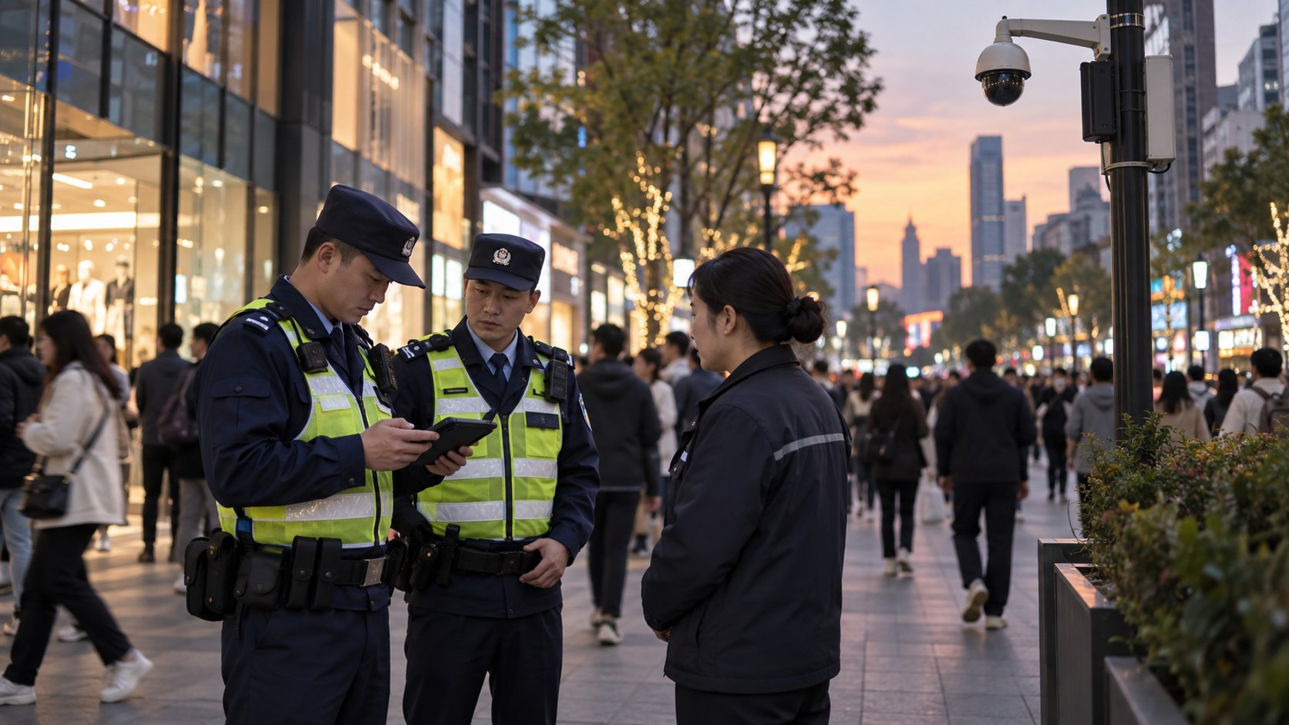
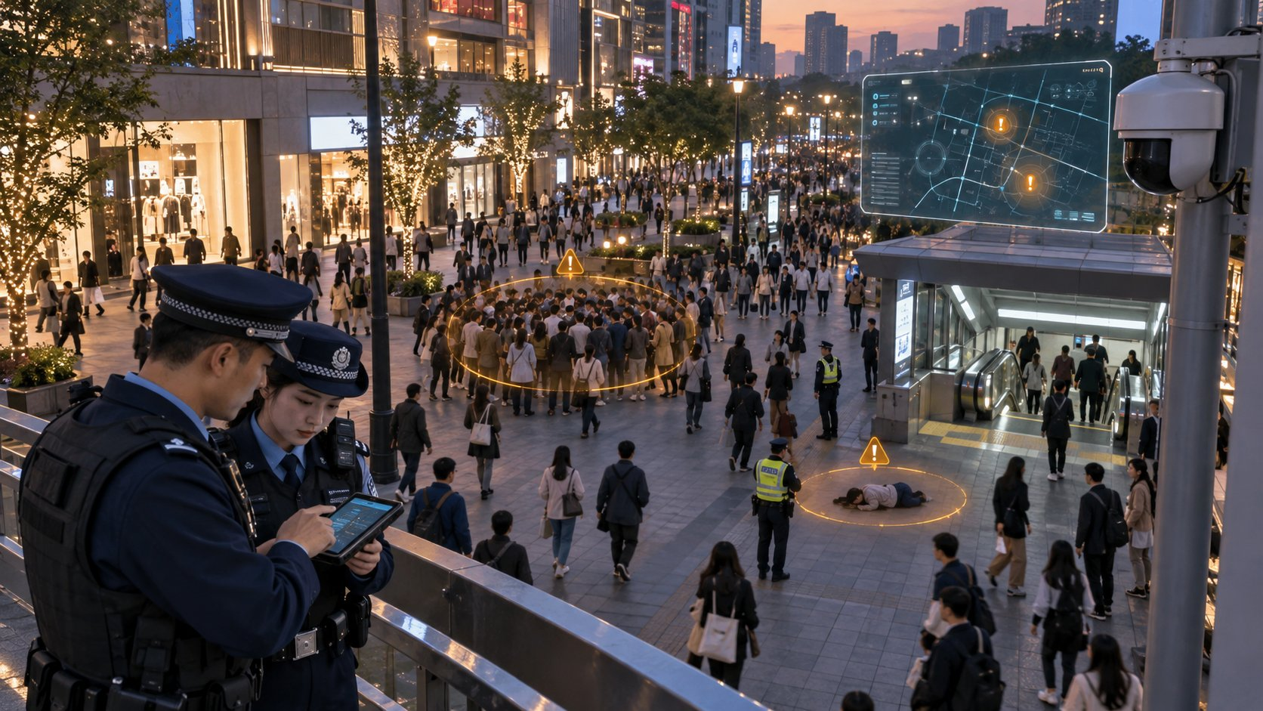
能力一
视觉感知与多模态识别能力
—— 让城市多一双不打瞌睡的眼睛
本章场景
1.1 治安支队 / 派出所 · 重点区域视频巡逻与异常行为识别（人群聚集 / 斗殴 / 倒地 / 徘徊）
1.2 刑侦支队 · 视频侦查人像车辆轨迹跨镜头串并（以图搜图 / 时空伴随 / 落脚点分析）
1.3 交警支队 · 交通违法与事故 AI 识别（不礼让行人 / 加塞 / 骑乘不戴头盔 / 事故秒级发现）
1.4 监管支队 · 看守所 / 拘留所智能监管（在押人员异常行为 / 自伤自残 / 值班脱岗）
1.5 出入境 / 户政 · 人证核验与网办材料 OCR（出入境证件 / 户籍迁移 / 居住证 / 一窗通办）

Slide 5

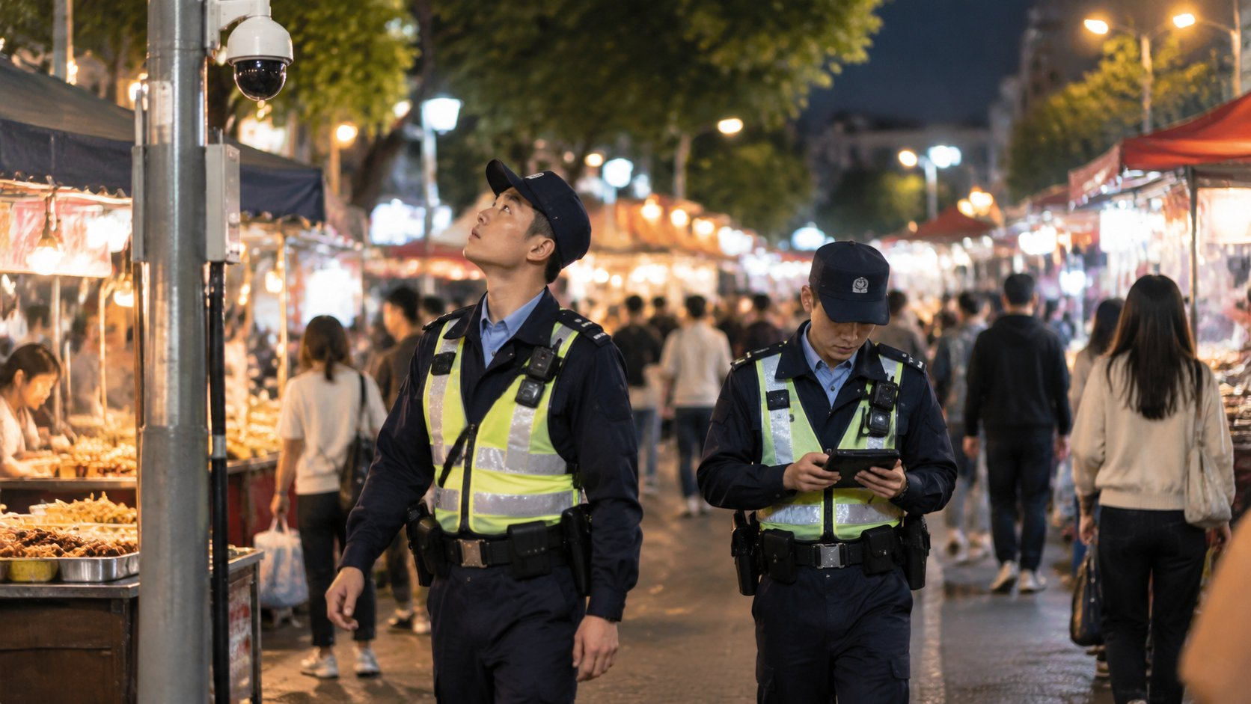
能力一 · 视觉感知与多模态识别能力
1.1 治安支队 / 派出所 · 重点区域视频巡逻与异常行为识别（人群聚集 / 斗殴 / 倒地 / 徘徊）
重点区域秒级发现聚集、斗殴、倒地，视频从事后回看变成实时巡逻
现状：靠人、靠经验
全市几万路监控靠人盯，值班民警一人看几十个画面，盯不过来
打架、倒地、聚集多靠群众报警才知道，警力到场时已升级
重点区域巡逻靠人跑、靠经验，广场、夜市、校园周边顾不全
AI 落地后
利旧视频专网现有摄像头，视觉模型识别人群聚集、打架斗殴、倒地不起、长时间徘徊，秒级生成预警
预警推送情指中心与属地派出所值班台，附前后 30 秒视频片段与位置，值班民警确认后就近派警
自然语言定义规则一天上线：如“夜市 22 点后 20 人以上聚集报警”，按区域、时段调阈值降误报
秒级
异常行为发现（原靠群众报警）
≥90%
聚集 / 斗殴 / 倒地识别准确率
-50%
值班民警盯屏工时
落地：利旧视频专网摄像头，1~2 个月上线首批规则；与视频图像综合应用平台、情指系统对接
人工智能与大模型在公安工作中的应用场景
5

Slide 6


能力一 · 视觉感知与多模态识别能力
1.2 刑侦支队 · 视频侦查人像车辆轨迹跨镜头串并（以图搜图 / 时空伴随 / 落脚点分析）
以图搜图、时空伴随：找人找车从回看数天到分钟级，串并案自动提示
分钟级
找人找车检索（原人工回看数天）
▌ 现场痛点
一起案件人工回看几百小时视频，两三名侦查员盯几天几夜
嫌疑人换衣、换车、绕行，跨镜头跟丢后线索中断
系列案件分散在各派出所，手法相同却各查各的，串不起来
▌ AI 怎么做 —— 三步
01
视频结构化模型提取人像、人体、车辆特征，以图搜图秒级检索全市卡口与视频专网存量视频
02
时空伴随与轨迹重构：换衣换车后按体态、随行人、车辆接力追踪，自动生成落脚点、活动规律分析
03
案件要素与轨迹自动比对历史案件，相似手法、同一嫌疑人提示侦查员串并，结论由办案人核实认定
-70% 视频研判人工工时
+30% 系列案件串并数（试点区间）
落地：接入视频专网与卡口数据，2~3 个月；与视频图像综合应用平台、警综案件系统对接
人工智能与大模型在公安工作中的应用场景
6

Slide 7
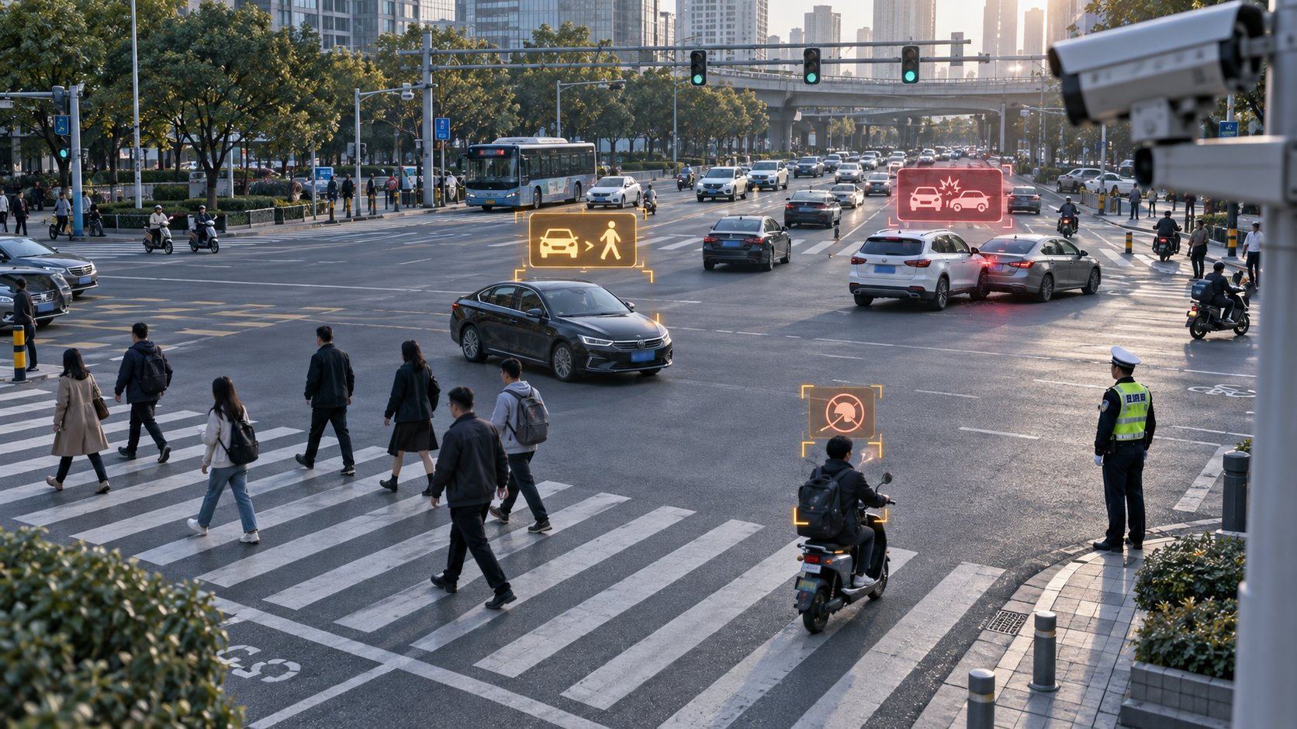
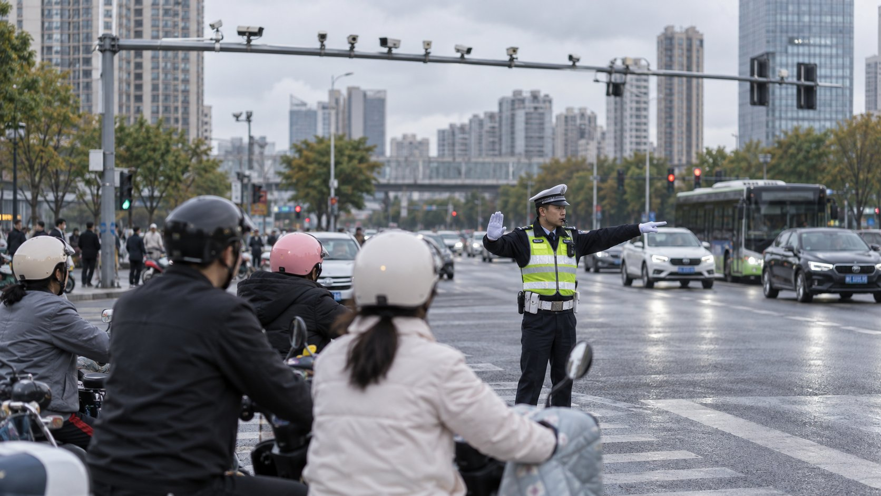
能力一 · 视觉感知与多模态识别能力
1.3 交警支队 · 交通违法与事故 AI 识别（不礼让行人 / 加塞 / 骑乘不戴头盔 / 事故秒级发现）
不礼让、加塞、不戴头盔自动抓拍取证，事故秒级发现先于报警
▌ 现场痛点
不礼让行人、加塞、骑乘不戴头盔靠路面民警现场纠处，管不过来
事故靠当事人报警，高峰期发现慢、拖延成二次事故与长时间拥堵
电警卡口图片人工审核量大，误拍漏拍多，群众申诉多
▌ AI 怎么做
利旧电警、卡口与路口视频，视觉模型识别不礼让行人、违法加塞、骑乘不戴头盔、违停占道，自动形成取证图组
事故、抛锚、行人闯入等交通事件秒级识别，推送交警指挥中心与最近路面警力，附现场视频片段
违法证据AI 初审 + 民警终审，模糊、遮挡、不成立的自动剔除，审核工作量减半，申诉率下降
秒级
事故发现（原等当事人报警）
≥95%
违法识别准确率（终审后）
-50%
证据人工审核工作量
落地：利旧电警卡口与路口视频，2~3 个月；先主城区 30~50 个路口试点，与交管集成指挥平台对接
人工智能与大模型在公安工作中的应用场景
7

Slide 8
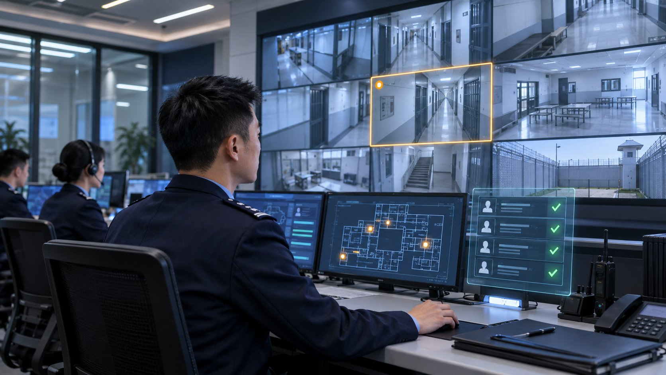
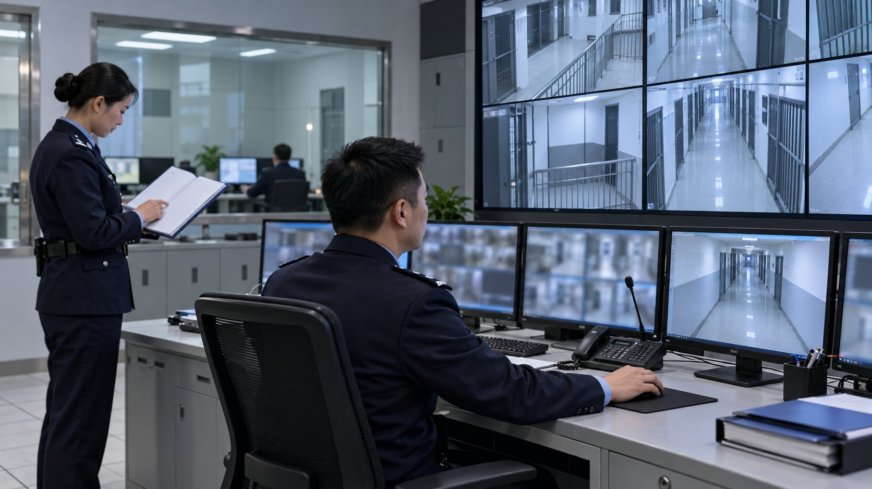
能力一 · 视觉感知与多模态识别能力
1.4 监管支队 · 看守所 / 拘留所智能监管（在押人员异常行为 / 自伤自残 / 值班脱岗）
监室异常行为秒级提示、值班脱岗自动提醒，把安全事故挡在发生前
现状：靠人、靠经验
看守所、拘留所监控点位多、值班民警少，夜间盯屏易疲劳
自伤自残、打架、攀高等苗头动作几秒钟内发生，人眼难以及时发现
值班脱岗、巡视不到位靠事后查录像，管理压力大、追责被动
AI 落地后
利旧监区视频，视觉模型识别攀高、长时间静卧、剧烈肢体冲突、遮挡摄像头等异常行为，秒级提示值班室
值班民警到岗、巡视、交接自动核验，脱岗超时自动提醒带班领导，巡视记录自动生成留痕
所有提示由值班民警现场核实处置，处置结果回填形成闭环；数据仅在监管专网内使用，严格权限与审计
秒级
监室异常行为提示
100%
值班巡视自动核验留痕
-40%
夜间盯屏人力
落地：利旧监区摄像头，2~3 个月；先一个看守所试点，与监管信息系统对接，严格权限管理
人工智能与大模型在公安工作中的应用场景
8

Slide 9

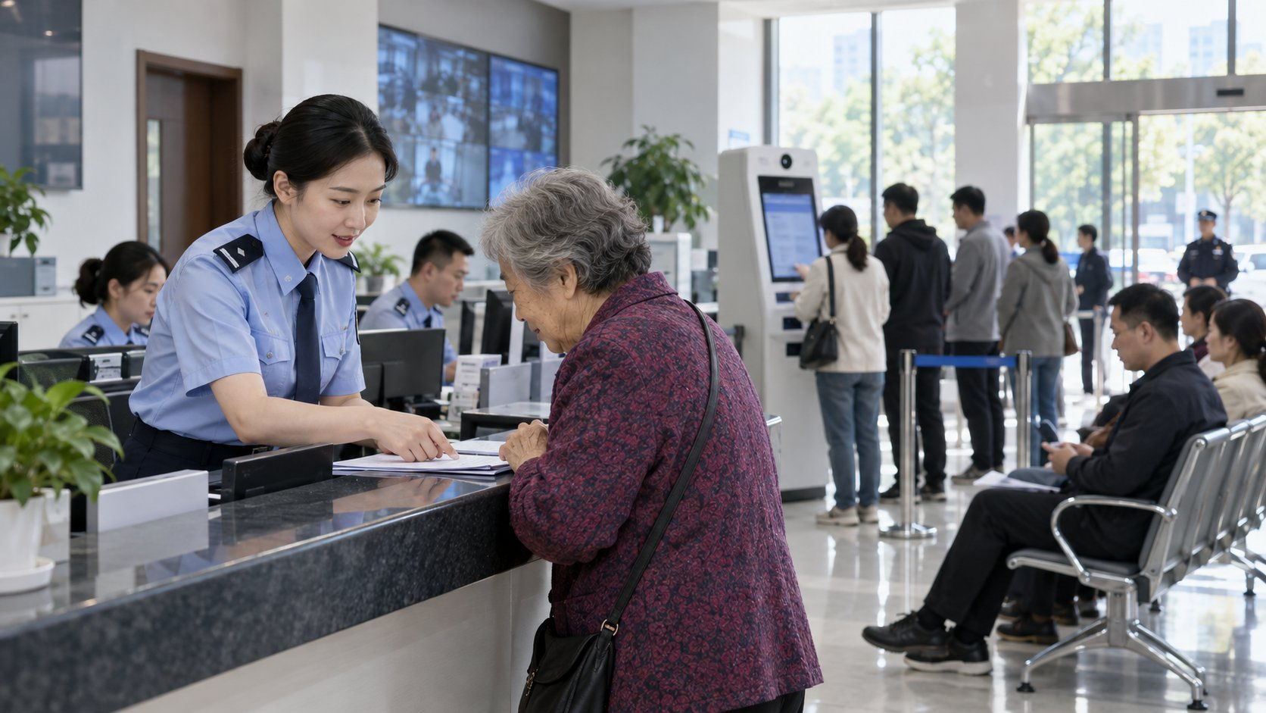
能力一 · 视觉感知与多模态识别能力
1.5 出入境 / 户政 · 人证核验与网办材料 OCR（出入境证件 / 户籍迁移 / 居住证 / 一窗通办）
人证核验秒级通过、网办材料 OCR 自动预审，群众少跑一次、窗口少审一遍
秒级
人证核验通过
▌ 现场痛点
出入境、户籍窗口高峰排长队，人工核验证件、比对人像耗时
网办材料拍得模糊、缺项漏项，后台人工逐张看，退回率高
户籍迁移、居住证等跨警种材料重复提交，“一窗通办”卡在材料流转
▌ AI 怎么做 —— 三步
01
窗口与自助机人证核验模型：证件 OCR + 人像比对 + 活体检测，秒级通过，疑难件转人工复核
02
网办材料上传即OCR 识别、完整性与一致性校验，缺项模糊当场提示重传，符合要件的自动进入受理
03
户政、出入境、治安材料互认复用，一次采集多事项共享，受理进度短信与 APP 可查，民警终审
-60% 网办材料退回率
-40% 窗口人工审核工时
落地：对接户政、出入境业务系统与网办平台，2~3 个月；先 1~2 个高频事项试点
人工智能与大模型在公安工作中的应用场景
9

Slide 10


能力二
逻辑推理与问题解决能力
—— 让警力跑在警情前面
本章场景
2.1 情指中心 · 110 接处警智能辅助与警力智能调度（警情分级 / 就近派警 / 路径规划）
2.2 反诈中心 · 涉诈资金流与涉诈号码研判、预警劝阻优先级排序（资金穿透 / 止付）
2.3 经侦支队 · 涉众型经济犯罪资金穿透与关系图谱（非法集资 / 传销 / 洗钱）
2.4 特巡警支队 / 治安支队 · 大型活动安保推演与警力部署（人流预测 / 疏散路线 / 卡口）
2.5 禁毒支队 / 治安支队 · 涉毒涉赌线索多源碰撞研判（寄递物流 / 娱乐场所 / 资金异常）

Slide 11


能力二 · 逻辑推理与问题解决能力
2.1 情指中心 · 110 接处警智能辅助与警力智能调度（警情分级 / 就近派警 / 路径规划）
警情自动分级、就近派警、路径规划，接处警从“听清再派”到“边听边派”
1~2 分钟
单起警情录入（原 5~8 分钟）
▌ 现场痛点
接警员边听边问边录，一起警情 5~8 分钟，高峰期电话排队
派警靠经验和值班表，谁离得近、谁手上有活不清楚
重大警情分级不准，该升级的没升级，联动消防、急救靠电话逐个打
▌ AI 怎么做 —— 三步
01
接警语音实时转写，大模型自动提取地点、人数、伤情、警情类型并给出分级建议，接警员确认即派单
02
结合 PGIS 警力实时位置与在办任务，推荐就近可用警力与最优路径，一键推送车载 / 移动警务终端
03
重大、敏感警情自动触发预案，同步提示联动单位与上报路径；全过程留痕，指挥长可随时人工接管
-20% 平均到场时间（试点区间）
≥95% 警情分级建议准确率
落地：对接 110 接处警系统、PGIS 与移动警务终端，2~3 个月；先一个分局试点
人工智能与大模型在公安工作中的应用场景
11

Slide 12


能力二 · 逻辑推理与问题解决能力
2.2 反诈中心 · 涉诈资金流与涉诈号码研判、预警劝阻优先级排序（资金穿透 / 止付）
涉诈资金穿透到层级、止付到分钟，预警劝阻按风险排序先救最危险的人
▌ 现场痛点
资金层层拆分、快进快出，人工查流水追到第三层就跟不上
预警线索每天几百上千条，劝阻民警排队打电话，来不及分轻重
涉诈号码、账户各条线各有一张名单，研判靶向不准
▌ AI 怎么做
接入预警平台、银行与运营商协查数据，图计算穿透资金链路，自动画出账户层级、归集点与取现节点
模型按受害人画像、通话时长、转账动作给预警线索打分排序，高危线索优先推送属地民警见面劝阻
止付、冻结建议清单一键生成，民警核实后发起；涉诈号码与账户特征回流模型，越用越准
分钟级
资金链路穿透（原数小时到数天）
-50%
研判民警人工查流水工时
+20%
止付冻结资金量（试点区间）
落地：对接反诈预警平台与协查通道，2~3 个月；先资金穿透与预警排序两个功能试点
人工智能与大模型在公安工作中的应用场景
12

Slide 13


能力二 · 逻辑推理与问题解决能力
2.3 经侦支队 · 涉众型经济犯罪资金穿透与关系图谱（非法集资 / 传销 / 洗钱）
非法集资、传销、洗钱：万级账户资金图谱自动生成，穿透周期从数月到数周
现状：靠人、靠经验
涉众案件几万账户、几百万条流水，人工 Excel 梳理几个月
传销层级、集资平台股权与实控人隐藏在多层公司背后
案件涉及多地多部门，与银行、市场监管、税务协查周期长
AI 落地后
银行流水、工商、税务、支付平台数据自动清洗入图，图计算识别归集账户、分层返利、拆分转移等模式
大模型解读合同、宣传材料与聊天记录，提取承诺收益、层级关系、资金去向，与图谱交叉验证
自动生成资金穿透报告与涉案资产清单，侦查员核实后用于查冻扣；模型只出线索，定性由办案单位决定
数周
涉众案资金穿透（原数月）
-70%
流水人工梳理工时
+20%
涉案资产发现率（试点区间）
落地：对接经侦资金分析平台与协查数据，2~3 个月；先 1~2 起在办涉众案件试用
人工智能与大模型在公安工作中的应用场景
13

Slide 14
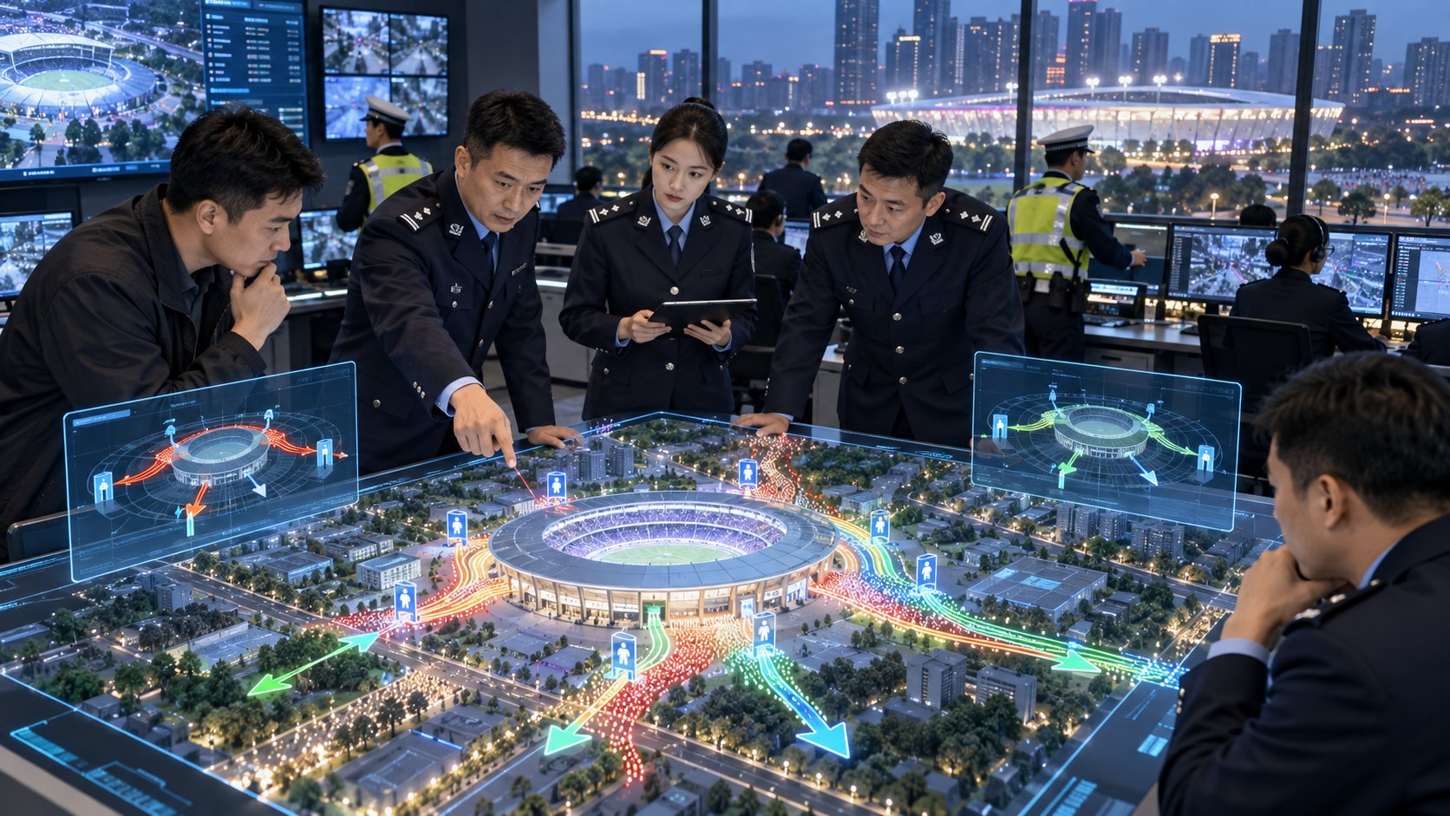
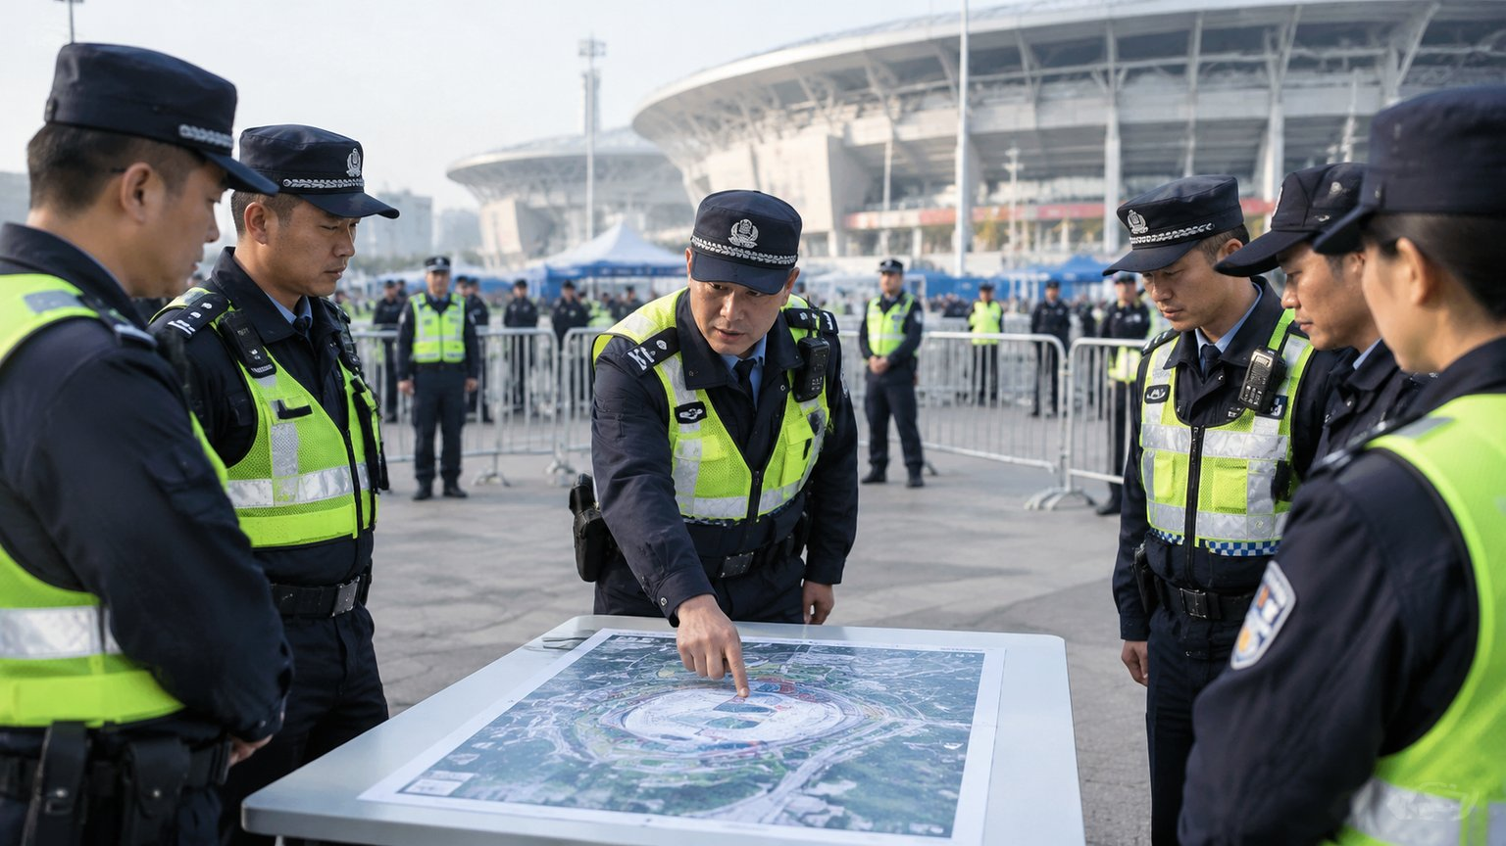
能力二 · 逻辑推理与问题解决能力
2.4 特巡警支队 / 治安支队 · 大型活动安保推演与警力部署（人流预测 / 疏散路线 / 卡口）
演唱会、马拉松、庙会：开演前把人流、疏散、卡口推演一遍，警力摆在最该在的地方
-30%
安保方案编制时间
▌ 现场痛点
安保方案靠经验和上一届的方案改，人流峰值估不准
散场时人流对冲、地铁口拥堵，卡口与警力位置临时调整
多警种、多部门联动方案靠会议协调，预案厚厚一本现场翻不到
▌ AI 怎么做 —— 三步
01
票务、手机信令、公交地铁与历史活动数据建人流预测模型，按时段、出入口给出峰值与拥堵风险点
02
仿真推演疏散路线与卡口设置，比较多套警力部署方案的疏散时间与瓶颈，指挥员选定后自动生成勤务表
03
活动当天接入视频人流密度，实时对照推演结果，偏差超阈值提示指挥部调整；预案结构化到人、到点位
-20% 散场疏散时间（推演优化）
100% 预案任务到人到点位
落地：整合票务、信令与视频数据，3~4 个月；先一场大型活动全流程试点
人工智能与大模型在公安工作中的应用场景
14

Slide 15

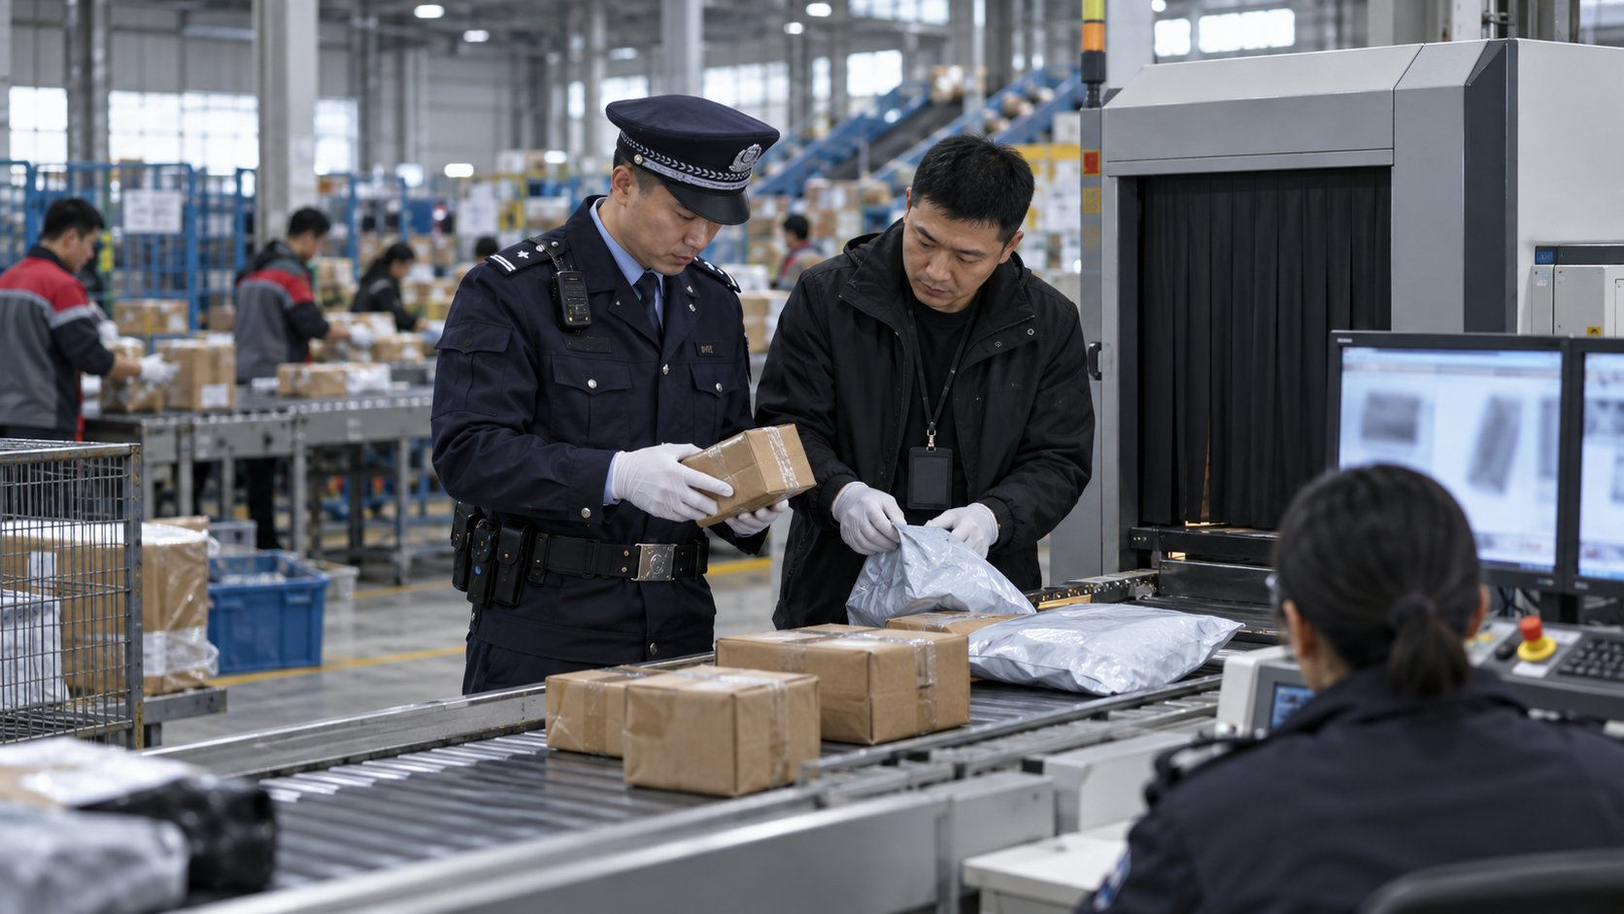
能力二 · 逻辑推理与问题解决能力
2.5 禁毒支队 / 治安支队 · 涉毒涉赌线索多源碰撞研判（寄递物流 / 娱乐场所 / 资金异常）
寄递、场所、资金多源碰撞出线索，涉毒涉赌从被动接举报到主动发现
▌ 现场痛点
涉毒涉赌线索多靠群众举报和抓现行，隐蔽性越来越强
寄递实名、娱乐场所登记、资金异常数据分散在各条线，没人合起来看
网络赌博资金走第四方支付、跑分平台，人工查不出规律
▌ AI 怎么做
寄递实名与安检、场所从业与消费、资金流水等多源数据在公安网内碰撞，规则 + 模型输出疑似线索
图计算识别跑分账户、集中收款、异常夜间大额等涉赌资金模式，关联到场所与人员形成线索包
线索分级推送禁毒、治安支队研判，附证据链与来源说明，是否立案、如何核查由办案单位依法决定
+40%
主动发现线索占比（试点区间）
-60%
线索人工碰撞比对工时
≥80%
推送线索核查成立率
落地：对接寄递、场所管理与资金协查数据，2~3 个月；先寄递与网络赌博两条线试点
人工智能与大模型在公安工作中的应用场景
15

Slide 16
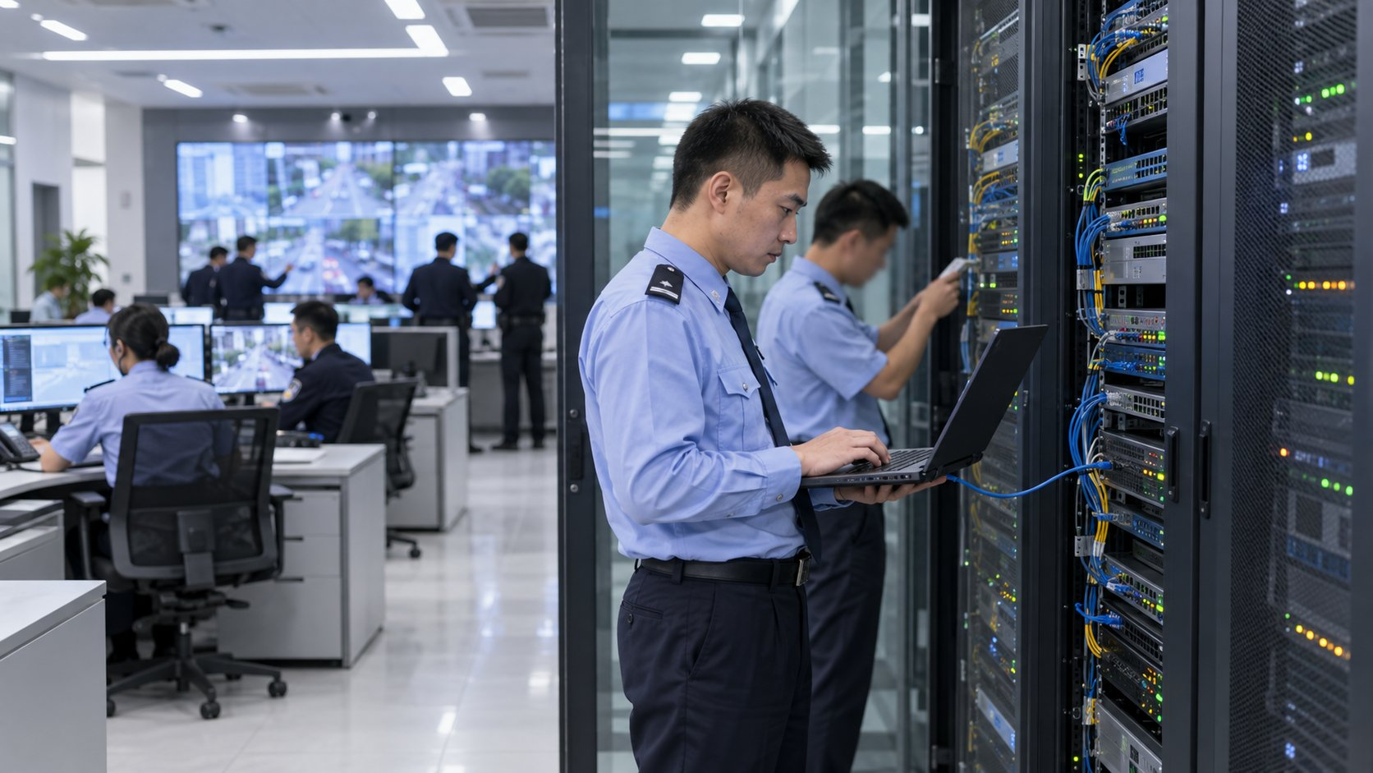

能力三
代码与软件工程能力
—— 让机器帮科信接系统、治数据、写工具
本章场景
3.1 科信支队 · 公安网 / 视频专网 / 互联网数据汇聚与接口自动适配（跨网安全交换）
3.2 科信支队 / 大数据实战中心 · 警务数据治理：一人一档、一车一档、一案一档
3.3 各警种 / 派出所 · 零代码快速开发专项行动、走访清查、台账等警务小工具
3.4 网安支队 / 科信支队 · 公安网络与数据安全（等保 / 密评 / 违规查询监测 / 勒索防护）
3.5 科信支队 · 存量警务系统信创改造与接口重写 AI 编程助手

Slide 17


能力三 · 代码与软件工程能力
3.1 科信支队 · 公安网 / 视频专网 / 互联网数据汇聚与接口自动适配（跨网安全交换）
公安网、视频专网、互联网数据安全汇聚，接口周期从 3 个月到 2 周
▌ 现场痛点
警综、情指、视频、卡口各系统厂商不同、接口不同，接一次谈一次
互联网数据进公安网要过边界安全交换，流程长、人工导来导去
部省级系统数据回流难，本地只能导出报表二次加工
▌ AI 怎么做
大模型读各系统接口文档与字段表，自动识别字段语义并生成映射、采集与转换配置，工程师复核上线
按公安网 / 视频专网 / 互联网分区分域接入，经边界安全交换平台单向摆渡，数据不出公安网
建统一数据目录与接口规范，接口变化自动监测告警；沿用部省标准数据元，为一人一档等场景供数
-60%
接口开发周期
≥95%
字段映射准确率
100%
接口变化自动监测
落地：首期 2~3 个月接入警综、情指、视频、卡口等核心系统，是其他场景的前置工程
人工智能与大模型在公安工作中的应用场景
17

Slide 18


能力三 · 代码与软件工程能力
3.2 科信支队 / 大数据实战中心 · 警务数据治理：一人一档、一车一档、一案一档
一人一档、一车一档、一案一档：核心数据一致性 ≥98%，一个人只有一份档
现状：靠人、靠经验
同一人在户籍、暂住、案件、车驾管里信息不一致，研判先花半天核身份
同一辆车号牌、车型、驾驶人多头维护，轨迹和案件对不上
领导要一张全市治安态势图要问十几个业务系统，一周才凑齐
AI 落地后
建人员、车辆、案件、地址、物品主数据，规则 + 机器学习自动识别重复、缺失、冲突并修复，来源可追
档案按警种、按岗位分级授权：谁能看、能看哪些字段由权限决定，每次查询留痕、可审计、可倒查
大模型自然语言查数出图：“近三个月某区电诈警情按街道分布”秒级回答，结果附数据来源与口径
≥98%
核心数据一致性
-80%
跨系统核身份、取数时间
100%
档案查询留痕可审计
落地：与接口汇聚同步建设，2~3 个月覆盖人、车、案核心数据；沿用公安大数据标准
人工智能与大模型在公安工作中的应用场景
18

Slide 19


能力三 · 代码与软件工程能力
3.3 各警种 / 派出所 · 零代码快速开发专项行动、走访清查、台账等警务小工具
专项行动、走访清查、台账：一句话生成应用，派出所当天用上
小时级
应用开发周期（原数周）
▌ 现场痛点
专项行动一来就要建表、收表、汇总，微信群接龙、Excel 满天飞
走访清查、隐患排查数据沉不下来，统计要翻聊天记录
小需求排不上信息化项目，外购小系统几万一个还改不动
▌ AI 怎么做 —— 三步
01
公安网内低代码平台 + 大模型：一句话描述需求，自动生成表单、审批流、看板与提醒，民警自己就能建
02
移动警务终端即用，支持扫码、拍照、定位、身份证读取，数据直接进数据底座，可按部省报表格式导出
03
大模型按日 / 周自动汇总进度、逾期与异常，生成专项行动简报；应用模板沉淀共享，各所复用
50~100 个 每年新增警务小应用
≥90% 纸质台账电子化率
落地：公安网内部署 1 个月，每个分局 / 支队 1~2 名种子民警滚动推广
人工智能与大模型在公安工作中的应用场景
19

Slide 20


能力三 · 代码与软件工程能力
3.4 网安支队 / 科信支队 · 公安网络与数据安全（等保 / 密评 / 违规查询监测 / 勒索防护）
违规查询实时告警、勒索小时级处置，公安数据一条都不能漏
▌ 现场痛点
老旧系统、弱口令、僵尸账号长期在线，网络资产家底说不清
违规查询、批量导出公民信息靠事后审计翻日志，发现晚
勒索病毒、钓鱼邮件一次中招全局停摆，等保、密评整改靠突击
▌ AI 怎么做
被动监听为主的资产发现与漏洞扫描，不影响业务；大模型生成整改方案与分区策略，按风险等级排优先级
行为模型实时监测异常查询：非工作时间、非管辖对象、批量导出、陌生终端，实时告警到网安与督察
勒索、横向移动等攻击特征自动识别并隔离，处置建议由值守人员确认执行；等保、密评证据材料自动归集
100%
网络资产可视
实时
违规查询告警（原事后审计）
小时级
安全事件响应（原天级）
落地：先 2~4 周资产摸底，再分阶段整改；与公安网安全监测平台与督察审计对接
人工智能与大模型在公安工作中的应用场景
20

Slide 21


能力三 · 代码与软件工程能力
3.5 科信支队 · 存量警务系统信创改造与接口重写 AI 编程助手
存量警务系统信创改造：代码翻译 + 接口重写，周期缩短一半、业务不停摆
现状：靠人、靠经验
几十套老系统依赖国外数据库与中间件，改造清单长、预算紧
原厂商已消失或不配合，源码与接口文档不全
警综、接处警等系统7×24 运行不能停，重写接口测试工作量大
AI 落地后
大模型解析存量代码与数据库结构，自动生成迁移方案、兼容性清单与风险点，在公安网内离线运行
AI 编程助手辅助代码翻译、SQL 改写、接口重写，自动生成测试用例与回归脚本，工程师逐项复核
灰度切换、双轨并行验证后再下线旧系统；改造成果沉淀为组件与规范，后续系统复用
-50%
改造周期
-40%
改造成本
100%
接口自动化回归覆盖
落地：先选 3~5 套非核心系统试点，3~6 个月；配合公安信创替代计划分批推进
人工智能与大模型在公安工作中的应用场景
21

Slide 22

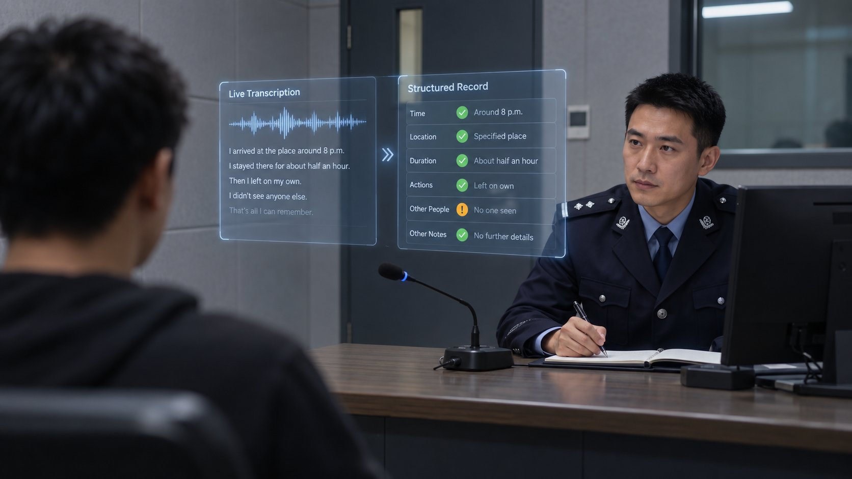
能力四
自然语言理解与知识管理能力
—— 让笔录写得快、案卷审得准、群众问得清
本章场景
4.1 派出所 / 刑侦支队 · 询问讯问笔录语音转写与智能生成（要素提取 / 矛盾提示 / 格式规范）
4.2 法制支队 · 案卷智能审核与法律文书辅助生成（受案登记 / 呈请报告 / 起诉意见书）
4.3 情指中心 · 110 警情语音转写、要素提取与智能分类研判（重复警情 / 关联警情）
4.4 政治部 / 各警种 · 警务知识库问答与公文材料助手（法律法规 / 办案指引 / 请示汇报）
4.5 户政 / 出入境 / 12389 · 群众咨询智能应答与办事材料预审（7×24 / 一次告知）

Slide 23


能力四 · 自然语言理解与知识管理能力
4.1 派出所 / 刑侦支队 · 询问讯问笔录语音转写与智能生成（要素提取 / 矛盾提示 / 格式规范）
询问笔录边说边成稿：1~2 小时缩到 30~40 分钟，要素齐、矛盾点自动提示
现状：靠人、靠经验
一份询问笔录边问边打字 1~2 小时，民警一半时间在敲键盘
笔录要素漏项、前后矛盾，到法制审核才发现，退回补正
口语、方言转文字不规范，格式、称谓、时间表述各所不一
AI 落地后
办案区笔录室语音实时转写（支持方言），大模型按问答结构整理成规范笔录初稿，民警边看边改
自动提取时间、地点、人物、手段、涉案财物等要素，对照案由要件清单提示漏项，前后矛盾处高亮
笔录由民警逐字核对、当事人确认签字后才生效，录音录像同步关联留痕；模型在公安网内部署，数据不出网
30~40 分钟
单份笔录制作（原 1~2 小时）
100%
要素漏项自动校验
-60%
法制退回补正率
落地：公安网内部署 1~2 个月，先 2~3 个派出所办案区试点；与警综平台、执法办案系统对接
人工智能与大模型在公安工作中的应用场景
23

Slide 24


能力四 · 自然语言理解与知识管理能力
4.2 法制支队 · 案卷智能审核与法律文书辅助生成（受案登记 / 呈请报告 / 起诉意见书）
案卷AI 预审 + 法制终审：审核从半天到 20 分钟，文书初稿分钟级生成
20 分钟
单卷法制审核（原半天）
▌ 现场痛点
法制民警一人审几十卷，逐页核对证据、程序、期限，半天一卷
受案登记、呈请报告、起诉意见书格式与法条引用出错，反复退回
办案期限、强制措施到期靠人记，超期风险大
▌ AI 怎么做 —— 三步
01
大模型对照《公安机关办理刑事案件程序规定》与证据规则逐项审核案卷：证据链完整性、程序合法性、期限与文书齐备
02
基于案卷事实自动生成受案登记表、呈请报告、起诉意见书初稿，法条引用带出处，法制民警复核签发
03
办案期限、强制措施、涉案财物到期前自动提醒办案人与法制；审核意见结构化留痕，类案裁量一致
分钟级 法律文书初稿生成
-70% 文书格式与法条错误
落地：公安网内部署，导入法规库与历史案卷模板，2 个月上线；与执法办案系统对接
人工智能与大模型在公安工作中的应用场景
24

Slide 25


能力四 · 自然语言理解与知识管理能力
4.3 情指中心 · 110 警情语音转写、要素提取与智能分类研判（重复警情 / 关联警情）
警情要素自动提取、自动分类，重复报警、关联警情秒级识别，指挥长看得清全局
▌ 现场痛点
接警员手工录入警情摘要，口径不一、要素不全，事后统计难
同一事件多人重复报警，各派一路警，警力浪费
系列警情关联性靠值班长记忆，趋势与苗头看不出来
▌ AI 怎么做
110 通话实时语音转写，大模型提取时间、地点、人数、伤情、报警人诉求，自动填入警情单，接警员确认
按公安部警情分类标准自动分类分级，同地点、同时段、同事由的重复与关联警情自动合并提示
警情按类别、区域、时段自动聚类，生成日报与周报，苗头性、群体性警情提示指挥长研判
-70%
警情录入人工工时
≥95%
警情自动分类准确率
100%
重复 / 关联警情自动提示
落地：对接 110 接处警系统语音与警情库，1~2 个月；与 2.1 智能调度共用转写引擎
人工智能与大模型在公安工作中的应用场景
25

Slide 26


能力四 · 自然语言理解与知识管理能力
4.4 政治部 / 各警种 · 警务知识库问答与公文材料助手（法律法规 / 办案指引 / 请示汇报）
法律法规、办案指引一问就有出处，请示汇报、总结材料起草时间减 60%
现状：靠人、靠经验
法条、司法解释、部省规范散在各处，年轻民警不知道找谁问
请示、汇报、总结、经验材料占用机关民警大量时间
老民警的办案经验和话术在脑子里，人走了带不走、留不下
AI 落地后
公安网内私有化大模型 + RAG：法律法规、司法解释、部省规范、办案指引入库，问答带条文出处，不“胡说”
按公安公文格式生成请示、汇报、总结、经验材料初稿，沿用本单位历史文风；会议语音转写自动出纪要
典型案例、办案经验、群众工作话术结构化沉淀为知识资产，按警种、岗位分级可见，新警上岗即可用
-60%
请示汇报等材料起草时间
≥90%
知识问答准确率（带出处）
2~4 小时/周
每名机关民警释放时间
落地：公安网内部署 1 个月，法规库与模板梳理 2 周；先政治部、法制与 2~3 个派出所试用
人工智能与大模型在公安工作中的应用场景
26

Slide 27

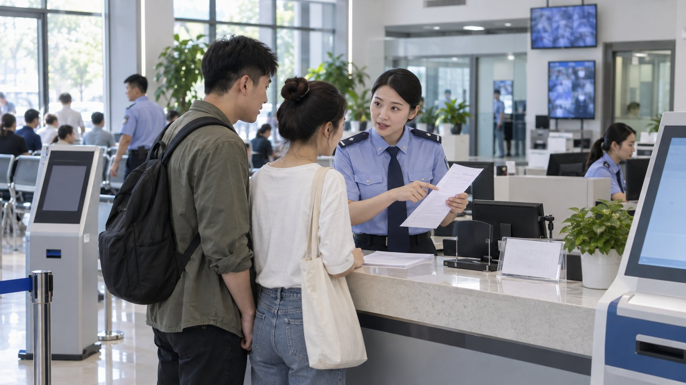
能力四 · 自然语言理解与知识管理能力
4.5 户政 / 出入境 / 12389 · 群众咨询智能应答与办事材料预审（7×24 / 一次告知）
群众咨询 7×24 有人答，办事材料提前预审、一次告知，窗口不再反复跑
7×24
群众咨询在线响应
▌ 现场痛点
户政、出入境咨询电话打不进，重复问题占一半，下班就没人接
群众带的材料不对、少一份，跑第二趟第三趟，投诉多
12389 与政务热线涉警诉求分派靠人工，回复口径不统一
▌ AI 怎么做 —— 三步
01
基于办事指南与法规库的智能应答，电话、网办、APP、窗口自助机多渠道 7×24，复杂问题转人工并带上下文
02
群众拍照上传材料，大模型预审并一次告知缺项与办理条件，符合即预约取号，到窗口一次办结
03
12389 与政务热线涉警诉求自动分类、推荐承办单位，话务员确认即派，回复口径统一、全程留痕
-50% 窗口重复跑次数（试点区间）
≥85% 涉警诉求自动分派准确率
落地：对接办事指南库、网办平台与 12389 系统，2 个月；先户政、出入境高频事项试点
人工智能与大模型在公安工作中的应用场景
27

Slide 28


能力五
数据建模与预测预警能力
—— 让风险在成案之前被看见
本章场景
5.1 情指中心 / 治安支队 · 警情热点预测与巡防勤务动态部署（时空热力 / 巡区优化）
5.2 反诈中心 · 潜在受害人预警模型（分级预警 / 精准劝阻 / 老年与学生群体）
5.3 社区警务 / 治安支队 · 矛盾纠纷风险预警与重点关注人员动态评估（民转刑 / 家暴 / 涉稳）
5.4 交警支队 · 事故黑点与高风险车辆驾驶人预测（两客一危一货 / 疲劳驾驶 / 隐患路段）
5.5 网安支队 / 情指中心 · 涉警舆情与涉网违法线索监测预警（涉黄涉赌 / 网络传销 / 热点事件）

Slide 29
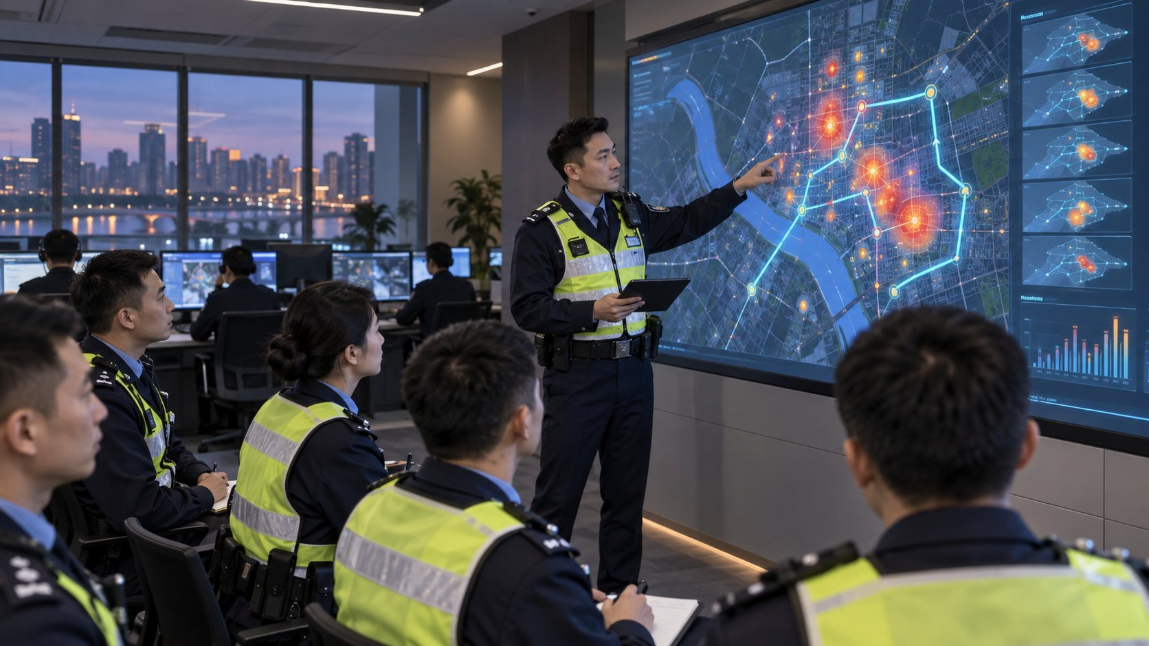
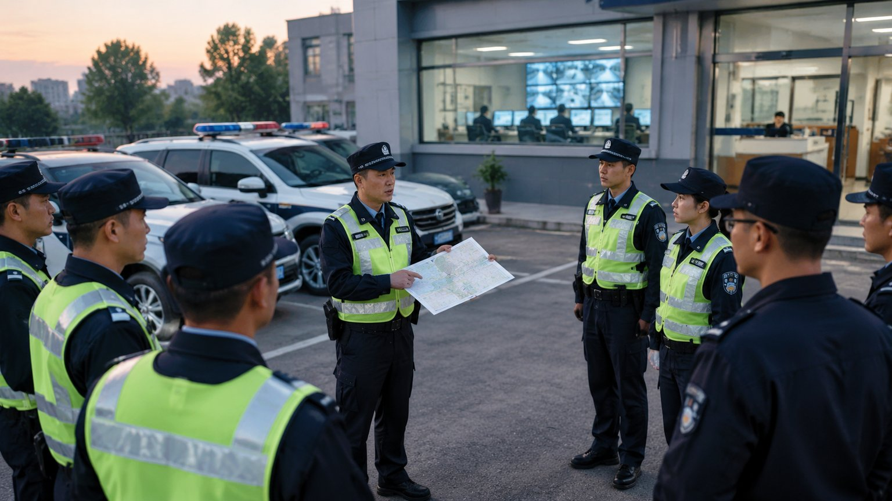
能力五 · 数据建模与预测预警能力
5.1 情指中心 / 治安支队 · 警情热点预测与巡防勤务动态部署（时空热力 / 巡区优化）
警情提前一周预测到街区与时段，巡防从“平均撒网”到“重点布防”
提前 7 天
街区级警情热点预测
▌ 现场痛点
巡逻线路多年不变、按经验平均分，与警情实际分布脱节
盗窃、纠纷、酒驾等季节性、时段性规律没人系统算过
巡防勤务排班靠人工，节假日、大型活动临时抽调打乱节奏
▌ AI 怎么做 —— 三步
01
近 3~5 年警情、天气、节假日、活动、商圈客流数据建时空热点预测模型，按街区网格、按小时输出风险热力
02
算法生成巡区划分与巡逻路线建议，兼顾热点覆盖与响应时间，值班长确认后下发移动警务终端
03
预测与实际警情每周对比校准，效果在情指大屏可见；模型输出的是风险等级，不针对任何个人
-15% 可防性案件警情（试点区间）
-20% 平均到场响应时间
落地：对接警情库、PGIS 与勤务系统，2~3 个月；先 1~2 个分局试点，与 2.1 调度联动
人工智能与大模型在公安工作中的应用场景
29

Slide 30

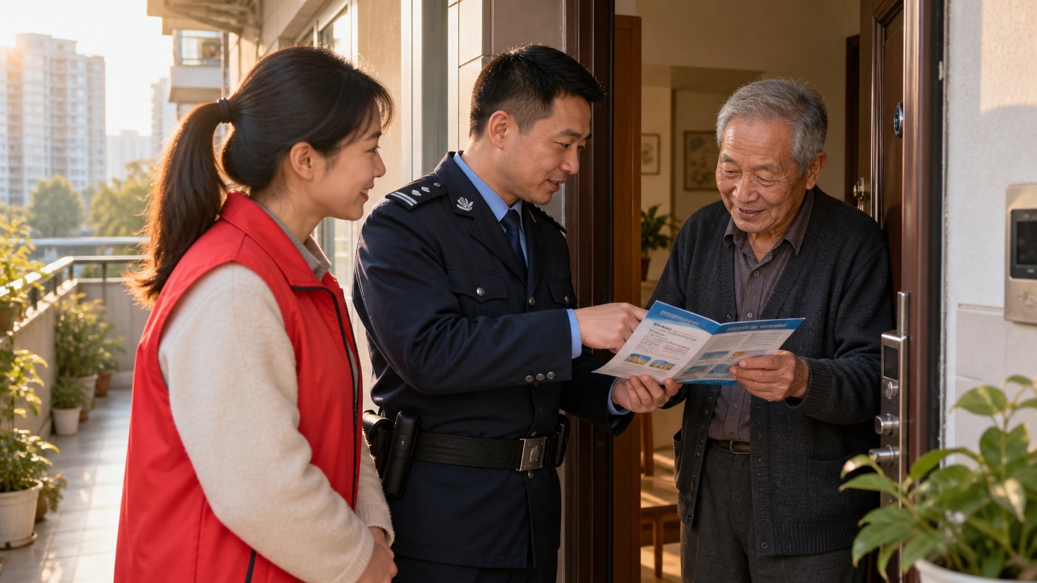
能力五 · 数据建模与预测预警能力
5.2 反诈中心 · 潜在受害人预警模型（分级预警 / 精准劝阻 / 老年与学生群体）
潜在受害人分级预警、精准劝阻：老人和学生在被骗前接到民警电话
▌ 现场痛点
预警多在转账后才触发，钱已出境，追不回
预警一刀切电话劝阻，接通率低，群众以为是骚扰电话
老年人、学生、财务人员等高风险群体没有分层策略
▌ AI 怎么做
部省预警线索 + 通联、转账、涉诈 APP 安装等信号，模型给出被骗风险等级与话术类型（刷单、冒充公检法等）
分级劝阻：高危由属地民警与社区干部见面劝阻，中危 96110 电话 + 短信，低危 APP 弹窗提醒
老年人、学生、企业财务分群话术与宣传推送，劝阻结果回流模型持续校准；预警数据仅限反诈专班使用
+30%
高危预警劝阻成功率（试点）
-40%
预警后仍被骗比例（试点区间）
100%
高危线索见面劝阻
落地：对接部省反诈预警平台与 96110，2~3 个月；先老年人与学生群体试点
人工智能与大模型在公安工作中的应用场景
30

Slide 31


能力五 · 数据建模与预测预警能力
5.3 社区警务 / 治安支队 · 矛盾纠纷风险预警与重点关注人员动态评估（民转刑 / 家暴 / 涉稳）
矛盾纠纷提前 2~4 周预警，“民转刑”在升级前被社区民警看见
现状：靠人、靠经验
家庭纠纷、邻里纠纷多次报警各自处理，没人看到升级趋势
重点关注人员动态靠社区民警走访记忆，评估口径不一
家暴、欠薪、征地等涉稳苗头散在各条线，合不起来看
AI 落地后
同一家庭 / 地址重复报警、纠纷调解、告诫书、伤情等信息汇聚，模型识别升级趋势，分级提示社区民警回访
重点关注人员按法定类别与管控要求动态评估，走访、就医、就业等变化自动更新，结论由民警核实认定
预警推送社区民警与街道、妇联、司法所联动化解，处置结果闭环；数据最小必要、分级授权、全程留痕
2~4 周
矛盾纠纷升级提前预警
-20%
“民转刑”案件（试点区间）
100%
重点人员评估留痕可溯
落地：对接警情、调解、社区警务与综治数据，2~3 个月；先 2~3 个街道试点，严格权限
人工智能与大模型在公安工作中的应用场景
31

Slide 32
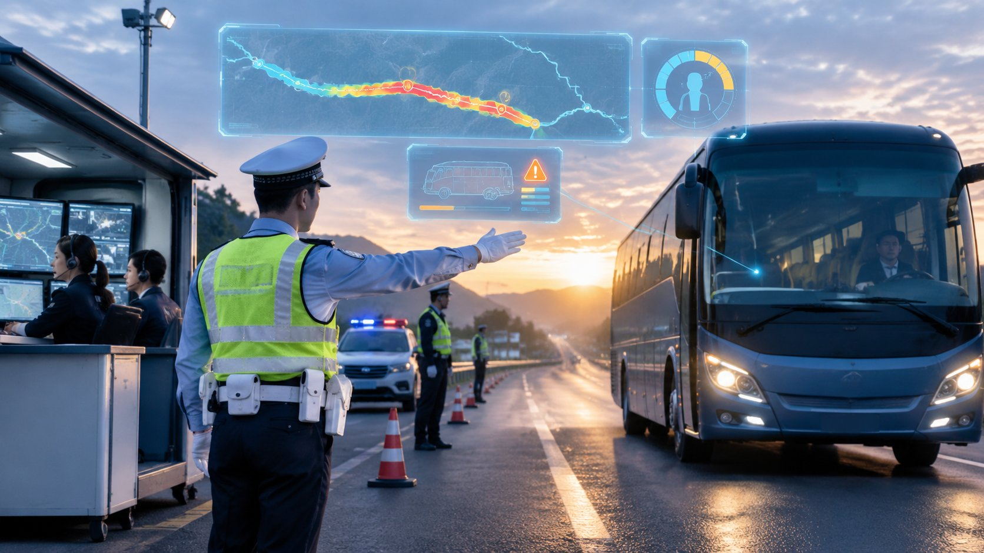
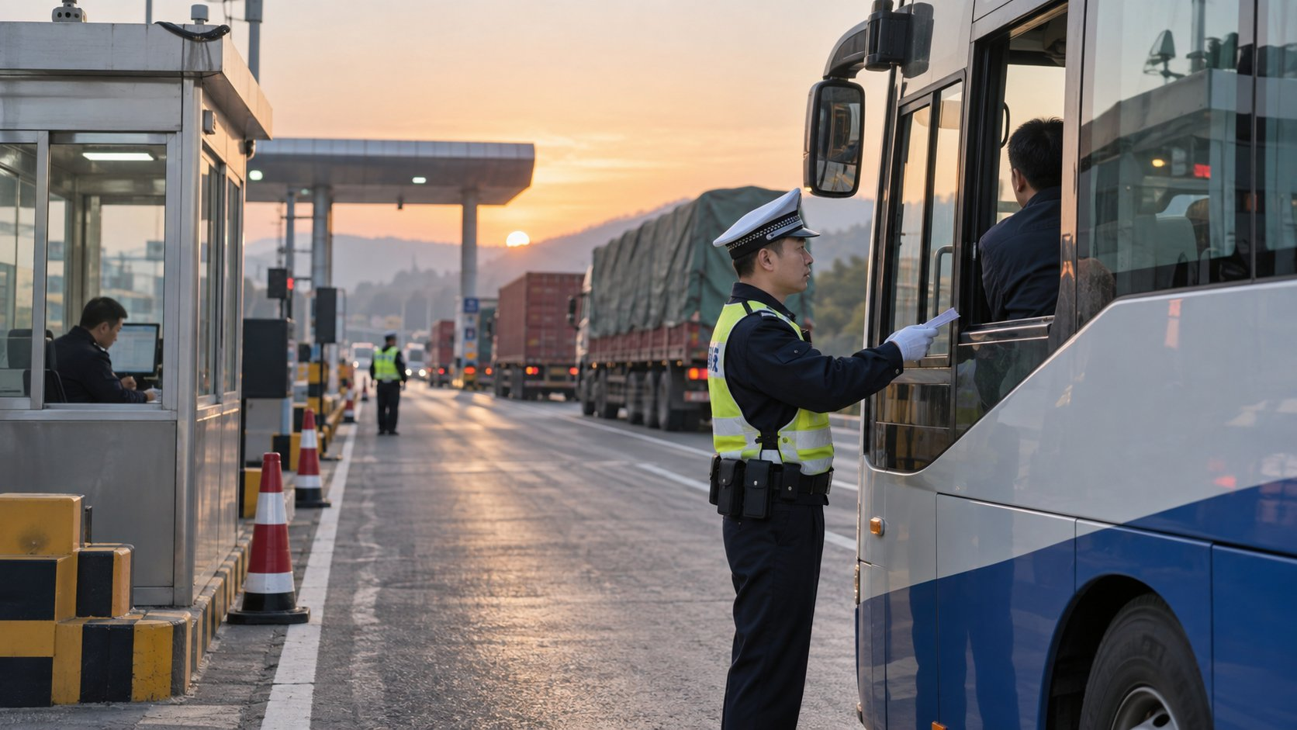
能力五 · 数据建模与预测预警能力
5.4 交警支队 · 事故黑点与高风险车辆驾驶人预测（两客一危一货 / 疲劳驾驶 / 隐患路段）
事故黑点提前圈出来，“两客一危一货”疲劳驾驶路上就被拦下
-20%
隐患路段事故数（治理后）
▌ 现场痛点
事故多发路段出了大事故才回头治理，隐患排查靠人跑
“两客一危一货”违法多、疲劳驾驶难发现，企业源头管理松
高风险驾驶人记分、事故、违法分散，重点人群没有画像
▌ AI 怎么做 —— 三步
01
事故、违法、卡口流量、路况、天气数据建事故风险模型，按路段、时段输出风险等级，提前圈出隐患路段
02
重点车辆卫星定位 + 卡口轨迹识别超时驾驶、凌晨违规运行、频繁变道，实时推送路面警力与运输企业
03
驾驶人记分、事故、违法综合画像，高风险人员推送交警约谈教育；隐患路段治理建议附数据依据，报交通、住建部门
分钟级 重点车辆疲劳驾驶预警
100% 高风险驾驶人画像覆盖
落地：对接交管六合一、卡口与重点车辆定位平台，2~3 个月；先 1~2 条国省道试点
人工智能与大模型在公安工作中的应用场景
32

Slide 33


能力五 · 数据建模与预测预警能力
5.5 网安支队 / 情指中心 · 涉警舆情与涉网违法线索监测预警（涉黄涉赌 / 网络传销 / 热点事件）
涉警舆情小时级发现、分级研判，涉黄涉赌、网络传销线索主动发现
▌ 现场痛点
涉警舆情发酵后才知道，回应慢、口径不一，被动应对
涉黄涉赌、网络传销引流藏在短视频、社群里，人工巡查看不过来
网安线索研判靠个人经验，与情指、治安的信息不同步
▌ AI 怎么做
依法采集公开网络信息，大模型识别涉警事件、判断情绪与传播趋势，分级推送情指与新闻宣传部门
多模态模型识别涉黄涉赌引流、网络传销话术的图文视频特征，聚合成线索包推送网安研判，核查后依法处置
热点事件自动生成情况摘要与回应要点供领导决策；所有监测限定涉警与涉网违法范畴，不扩大采集、全程留痕
小时级
涉警舆情发现（原发酵后）
-60%
网络线索人工巡查工时
≥85%
涉警舆情分级研判准确率
落地：对接舆情监测与网安线索平台，2 个月；先涉警舆情与涉赌引流两类试点
人工智能与大模型在公安工作中的应用场景
33

Slide 34
技术方案：智慧公安 AI 2.0 · 总体架构
一个警务数据底座、五类模型、25 个场景应用；标准接口松耦合对接，不替换现有警综、情指、执法办案与视频专网系统
警务应用层
视觉感知类 · 5 场景
研判调度类 · 5 场景
数字底座类 · 5 场景
语言知识类 · 5 场景
预测预警类 · 5 场景
安全与合规
▸ 公安网 / 视频专网内私有化部署，数据不出网，分级分类
▸ 个人信息最小必要，符合《数据安全法》《个人信息保护法》
▸ 按警种、岗位分级授权，每次查询留痕、可审计、可倒查
▸ 等保 2.0 / 密评达标，信创兼容，公安部网安监督检查合规
AI 模型层
视频结构化 / 以图搜图 / 人证核验
规则引擎 + 优化求解 + 仿真推演
图计算 / 资金穿透 / 反诈模型
公安网内警务大模型（RAG / Agent）
时空热点 / 风险评分 / 预警模型
数据底座
人 / 车 / 案 / 地址 / 物品主数据
一人一档 · 一车一档 · 一案一档
统一数据目录与跨网交换
数据质量、分级授权与查询留痕
法律法规 / 办案指引 / 办事指南知识库
运行方式
▸ AI 只出线索与建议 → 民警核实决定 → 成熟后再自动化
▸ 任何时候一键切回人工，接处警等核心业务不受影响
▸ 每条建议可解释：数据来源、规则、法条依据可查
▸ 各警种业务骨干参与规则制定与验收，法制全程把关
接入层
警综 / 情指 / 执法办案等系统接口
部省级系统 / 协查数据回流
视频专网 / 卡口 / 物联感知
110 语音 / 笔录录音 / 网办材料
跨网接口自动适配（3.1）
现场层
警综平台 / 接处警 / 执法办案系统
派出所 / 窗口 / 办案区 / 移动警务终端
视频监控 / 电警卡口 / 车辆定位
公安网 / 视频专网 / 边界交换 / 信创终端
网络与数据安全防护（3.4）
数据自下而上汇聚、应用自上而下赋能：现有警务系统不改动，接入层做跨网交换，数据底座做统一，模型层出线索，应用层给建议、民警核实决定。
人工智能与大模型在公安工作中的应用场景
34

Slide 35
方案常规周期：推进步骤与时间
先打底座、先做快赢、再攻核心场景、最后成体系；每一步都用接处警时长、破案数、挽回损失与事故数据说话
阶段一
阶段二 · 试点与对标
阶段三 · 推广与成体系（第 7~18 月）
M1
M2
M3
M4
M5
M6
M7
M8
M9
M10
M11
M12
M13
M14
M15
M16
M17
M18
现状诊断 · 基线指标确认
2 个月
数据底座：跨网汇聚 · 一人一车一案一档（3.1 / 3.2）
4 个月
快赢场景：笔录助手 · 警情要素提取 · 知识问答 · 视频找人
5 个月
核心场景：反诈预警 · 警力调度 · 视频串并 · 热点预测
6 个月
对标验收（接处警 / 破案 / 挽损 / 事故指标月报）
6 个月
推广复制 · 平台化 · 警务模型与知识库资产
10 个月
组织赋能 · 民警 AI 素养培训与种子用户
17 个月
关键里程碑
M2 基线确认
M6 快赢场景验收
M10 核心场景验收
M18 平台成体系
我方提供
算法与警务大模型能力、数据平台、实施与运维团队、民警培训、公安行业最佳实践与模型资产；配合公安网内部署与安全测评
公安机关提供
科信 / 情指统筹与各警种业务骨干、数据接口与权限审批、公安网与视频专网算力资源、试点分局与试点场景、基线数据与验收配合
成果测算
启动前共同确认基线（接处警时长、破案数、挽回损失、事故数、笔录与审核时长等近 1 年实绩）与测算方法；达到约定指标后结算或按效果付费；不达标不进入推广
人工智能与大模型在公安工作中的应用场景
35

Slide 36
预期效果评估（一）：治安防控与侦查打击类
“典型现状”为地级市公安局常见情况，需以本地近 1 年实绩为基线校准；“AI 应用后”为试点达标后的参考区间，不构成承诺。
场景 | 关键指标 | 行业典型现状 | AI 应用后（目标区间） | 效益量级 / 备注
治安 / 派出所 · 视频巡逻异常识别 | 发现时效 / 识别准确率 | 靠群众报警，事后回看 | 秒级发现，准确率 ≥90% | 盯屏工时 -50%
刑侦 · 视频侦查跨镜头串并 | 检索时效 / 研判工时 | 人工回看数天 | 分钟级检索，研判工时 -70% | 串并案数 +30%（试点）
监管 · 看守所 / 拘留所智能监管 | 异常提示 / 巡视核验 | 夜间盯屏易疲劳，事后查录像 | 秒级提示，巡视 100% 核验留痕 | 夜间盯屏人力 -40%
经侦 · 涉众型犯罪资金穿透 | 穿透周期 / 梳理工时 | 几万账户人工梳理数月 | 数周穿透，梳理工时 -70% | 涉案资产发现 +20%（试点）
特巡警 / 治安 · 大型活动安保推演 | 方案编制 / 疏散时间 | 靠经验和上届方案改 | 编制时间 -30%，疏散 -20% | 预案任务 100% 到人到点位
禁毒 / 治安 · 涉毒涉赌线索碰撞 | 主动发现 / 成立率 | 靠举报和抓现行 | 主动发现 +40%，成立率 ≥80% | 碰撞比对工时 -60%
情指 / 治安 · 警情热点预测巡防 | 预测提前期 / 可防性警情 | 巡线多年不变，按经验平均 | 提前 7 天预测，警情 -15% | 到场响应时间 -20%
社区警务 · 矛盾纠纷与重点人员 | 预警提前期 / 民转刑 | 多次报警各自处理 | 提前 2~4 周，民转刑 -20% | 评估留痕 100% 可溯
网安 / 情指 · 涉警舆情与涉网线索 | 发现时效 / 巡查工时 | 发酵后才知道，人工巡查 | 小时级发现，巡查工时 -60% | 分级研判准确率 ≥85%
人工智能与大模型在公安工作中的应用场景
36

Slide 37
预期效果评估（二）：交管、反诈与民生服务类
“典型现状”为地级市公安局常见情况，需以本地近 1 年实绩为基线校准；“AI 应用后”为试点达标后的参考区间，不构成承诺。
场景 | 关键指标 | 行业典型现状 | AI 应用后（目标区间） | 效益量级 / 备注
交警 · 交通违法与事故 AI 识别 | 事故发现 / 审核工作量 | 等当事人报警，人工审图 | 秒级发现，审核工作量 -50% | 违法识别准确率 ≥95%
交警 · 事故黑点与高风险驾驶人 | 隐患事故 / 疲劳预警 | 出大事故才治理 | 隐患路段事故 -20%，预警分钟级 | 高风险驾驶人 100% 画像
反诈中心 · 资金穿透与预警排序 | 穿透时效 / 查流水工时 | 追到第三层就跟不上 | 分钟级穿透，工时 -50% | 止付冻结资金 +20%（试点）
反诈中心 · 潜在受害人预警 | 劝阻成功率 / 仍被骗 | 转账后触发，一刀切电话 | 劝阻成功 +30%，仍被骗 -40% | 高危线索 100% 见面劝阻
出入境 / 户政 · 人证核验与 OCR | 核验时效 / 退回率 | 人工核验，网办退回率高 | 秒级核验，退回率 -60% | 窗口审核工时 -40%
户政 / 出入境 / 12389 · 咨询应答 | 响应时间 / 重复跑 | 电话打不进，跑第二趟 | 7×24 响应，重复跑 -50% | 诉求分派准确率 ≥85%
情指中心 · 110 智能辅助与调度 | 录入时间 / 到场时间 | 5~8 分钟 / 起，靠经验派 | 1~2 分钟，到场时间 -20% | 分级建议准确率 ≥95%
情指中心 · 警情转写与分类研判 | 录入工时 / 分类准确率 | 手工录入摘要，口径不一 | 录入工时 -70%，分类 ≥95% | 重复 / 关联警情 100% 提示
人工智能与大模型在公安工作中的应用场景
37

Slide 38
预期效果评估（三）：机关效能与数字底座类
“典型现状”为地级市公安局常见情况，需以本地近 1 年实绩为基线校准；“AI 应用后”为试点达标后的参考区间，不构成承诺。
场景 | 关键指标 | 行业典型现状 | AI 应用后（目标区间） | 效益量级 / 备注
派出所 / 刑侦 · 笔录转写与生成 | 单份笔录时间 / 退回 | 1~2 小时 / 份，退回补正多 | 30~40 分钟，退回 -60% | 多地实绩：时间约减半
法制 · 案卷审核与文书生成 | 单卷审核 / 文书成稿 | 半天 / 卷，格式法条出错 | 20 分钟 / 卷，文书分钟级 | 格式与法条错误 -70%
政治部 / 各警种 · 知识问答与公文 | 起草时间 / 问答准确率 | 法条散在各处，材料占时长 | 起草 -60%，问答 ≥90% 带出处 | 每人每周释放 2~4 小时
科信 · 三网数据汇聚与接口适配 | 接口周期 / 映射准确率 | 1~3 个月，接一次谈一次 | 周期 -60%，映射 ≥95% | 接口变化 100% 自动监测
科信 / 大数据 · 一人一车一案一档 | 数据一致性 / 取数时间 | 多系统信息不一致 | 一致性 ≥98%，取数 -80% | 查询留痕 100% 可审计
各警种 / 派出所 · 零代码小工具 | 应用开发周期 | 数周 + 外购费用 | 小时级，每年 50~100 个应用 | 纸质台账电子化 ≥90%
网安 / 科信 · 网络与数据安全 | 资产可视 / 违规查询 | 资产不清，事后翻日志 | 资产 100% 可视，违规实时告警 | 事件响应小时级（原天级）
科信 · 存量系统信创改造 | 改造周期 / 成本 | 清单长、预算紧、不敢停 | 周期 -50%，成本 -40% | 接口回归自动化 100%
人工智能与大模型在公安工作中的应用场景
38

Slide 39
预期效果评估（四）：年综合效益量级对比
以常住人口 300 万左右的地级市公安局为例，万元/年，含人力释放折算、挽回群众损失、事故与案件减少；区间为行业参考值，以基线对标为准
合计潜在综合效益（300 万人口地级市）
1.0~2.8 亿元/年
释放警力工时（转向一线巡防与办案）
30~80 万小时/年
首年试点可实现比例
20%~30%
公安部：2022 年全国破获电诈案件 46.4 万起，国家反诈中心累计见面劝阻 1,389 万人次；伦敦警察厅 2024 年借实时人脸识别协助逮捕 500 余人。首年建议：2~3 个快赢场景 + 1~2 个核心场景，先把 20%~30% 做实，再复制推广。
人工智能与大模型在公安工作中的应用场景
39

Slide 40
方案术语与数据来源
▌ 数据来源
▌ 方案术语
01
公安部与地方公安机关公开成果
公安部新闻发布会、公安部交通管理局及上海、杭州、浙江、江苏等地公安机关在官方渠道与主流媒体公开发布的数据
大模型（LLM）
以海量文本训练的大规模语言模型，能理解生成自然语言与代码；笔录、文书、警情、知识问答的基础
多模态大模型 / 视频结构化
同时理解图像、视频、语音与文字；把视频中的人、车、行为变成可检索的结构化数据
02
国际标杆公开资料
英国伦敦警察厅（Metropolitan Police）实时人脸识别部署公开数据、新加坡内政部与警察部队官方发布
RAG 检索增强生成
大模型先在法律法规、办案指引库中检索再回答，答案带条文出处、不“胡说”
图计算 / 关系图谱
把人、账户、号码、车辆、地址连成关系网络，识别资金穿透、跑分团伙、传销层级
03
我方工程经验与技术文献
智慧公安 / 公安大数据项目实施经验、行业技术文献与标准（等保 2.0、商用密码应用安全性评估、信创适配、公安数据元标准等）
时空热点预测
用历史警情、天气、节假日、客流等数据预测各街区各时段的警情风险，指导巡防部署
以图搜图 / 跨镜头串并
用一张人像或车辆图片在海量视频中检索同一目标，跨摄像头接力还原轨迹与落脚点
使用说明 本方案所有效果指标均为行业参考区间，不是对本局的承诺值；具体项目以双方共同确认的基线数据（近 1 年实绩）、测算方法与验收标准为准，试点达标后再进入推广与结算。
私有化部署 / 公安网与视频专网
模型与数据全部部署在公安信息通信网或视频专网内，数据不出网、可审计
等保 / 密评 / 信创
网络安全等级保护、商用密码应用安全性评估与信息技术应用创新，公安信息系统合规底线
▌ 政策依据
《中华人民共和国人民警察法》；《公安机关办理刑事案件程序规定》（公安部令第 159 号，2020 年修订）—— 执法办案、笔录与案卷审核场景的法定依据
《中华人民共和国数据安全法》（2021 年 9 月施行）；《中华人民共和国个人信息保护法》（2021 年 11 月施行）；公安部《公安机关互联网安全监督检查规定》（2018 年）
国务院《关于深入实施“人工智能+”行动的意见》（国发〔2025〕11 号，2025 年 8 月）；国务院《关于加强数字政府建设的指导意见》（2022 年 6 月）；公安部公安大数据智能化建设部署
人机协同 / 旁路建议
AI 只出线索与建议、不替民警做决定，由民警核实后执行；公安 AI 落地的安全起步方式
警情分级与智能派警
按警情类型、伤情、人数自动建议分级，结合警力位置推荐就近可用警力与路线，接警员确认后派
人工智能与大模型在公安工作中的应用场景
40

Slide 41
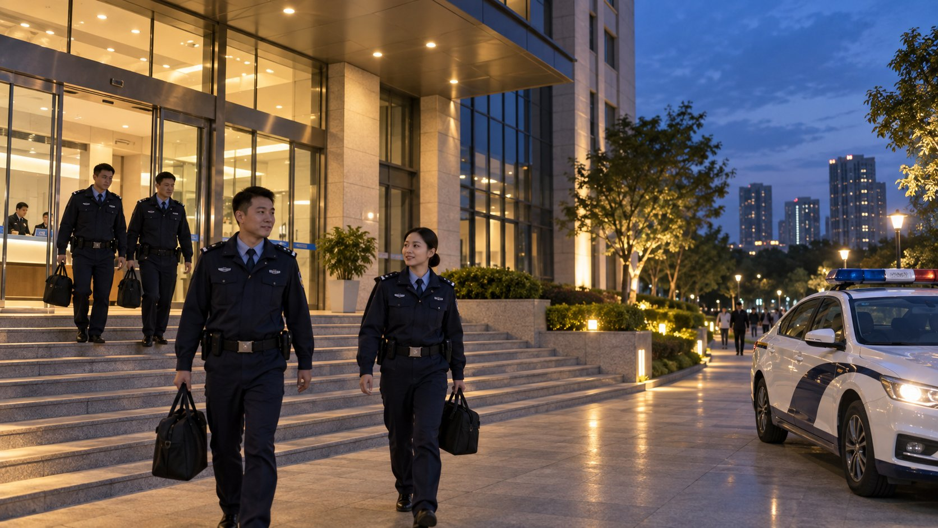

感谢聆听
期待与您携手，把人工智能真正落到每一个警种、每一次接处警
联系作者
richard
人工智能与大模型在公安工作中的应用场景 | 2026 年 9 月 | 编制人：richard

